Slide 1
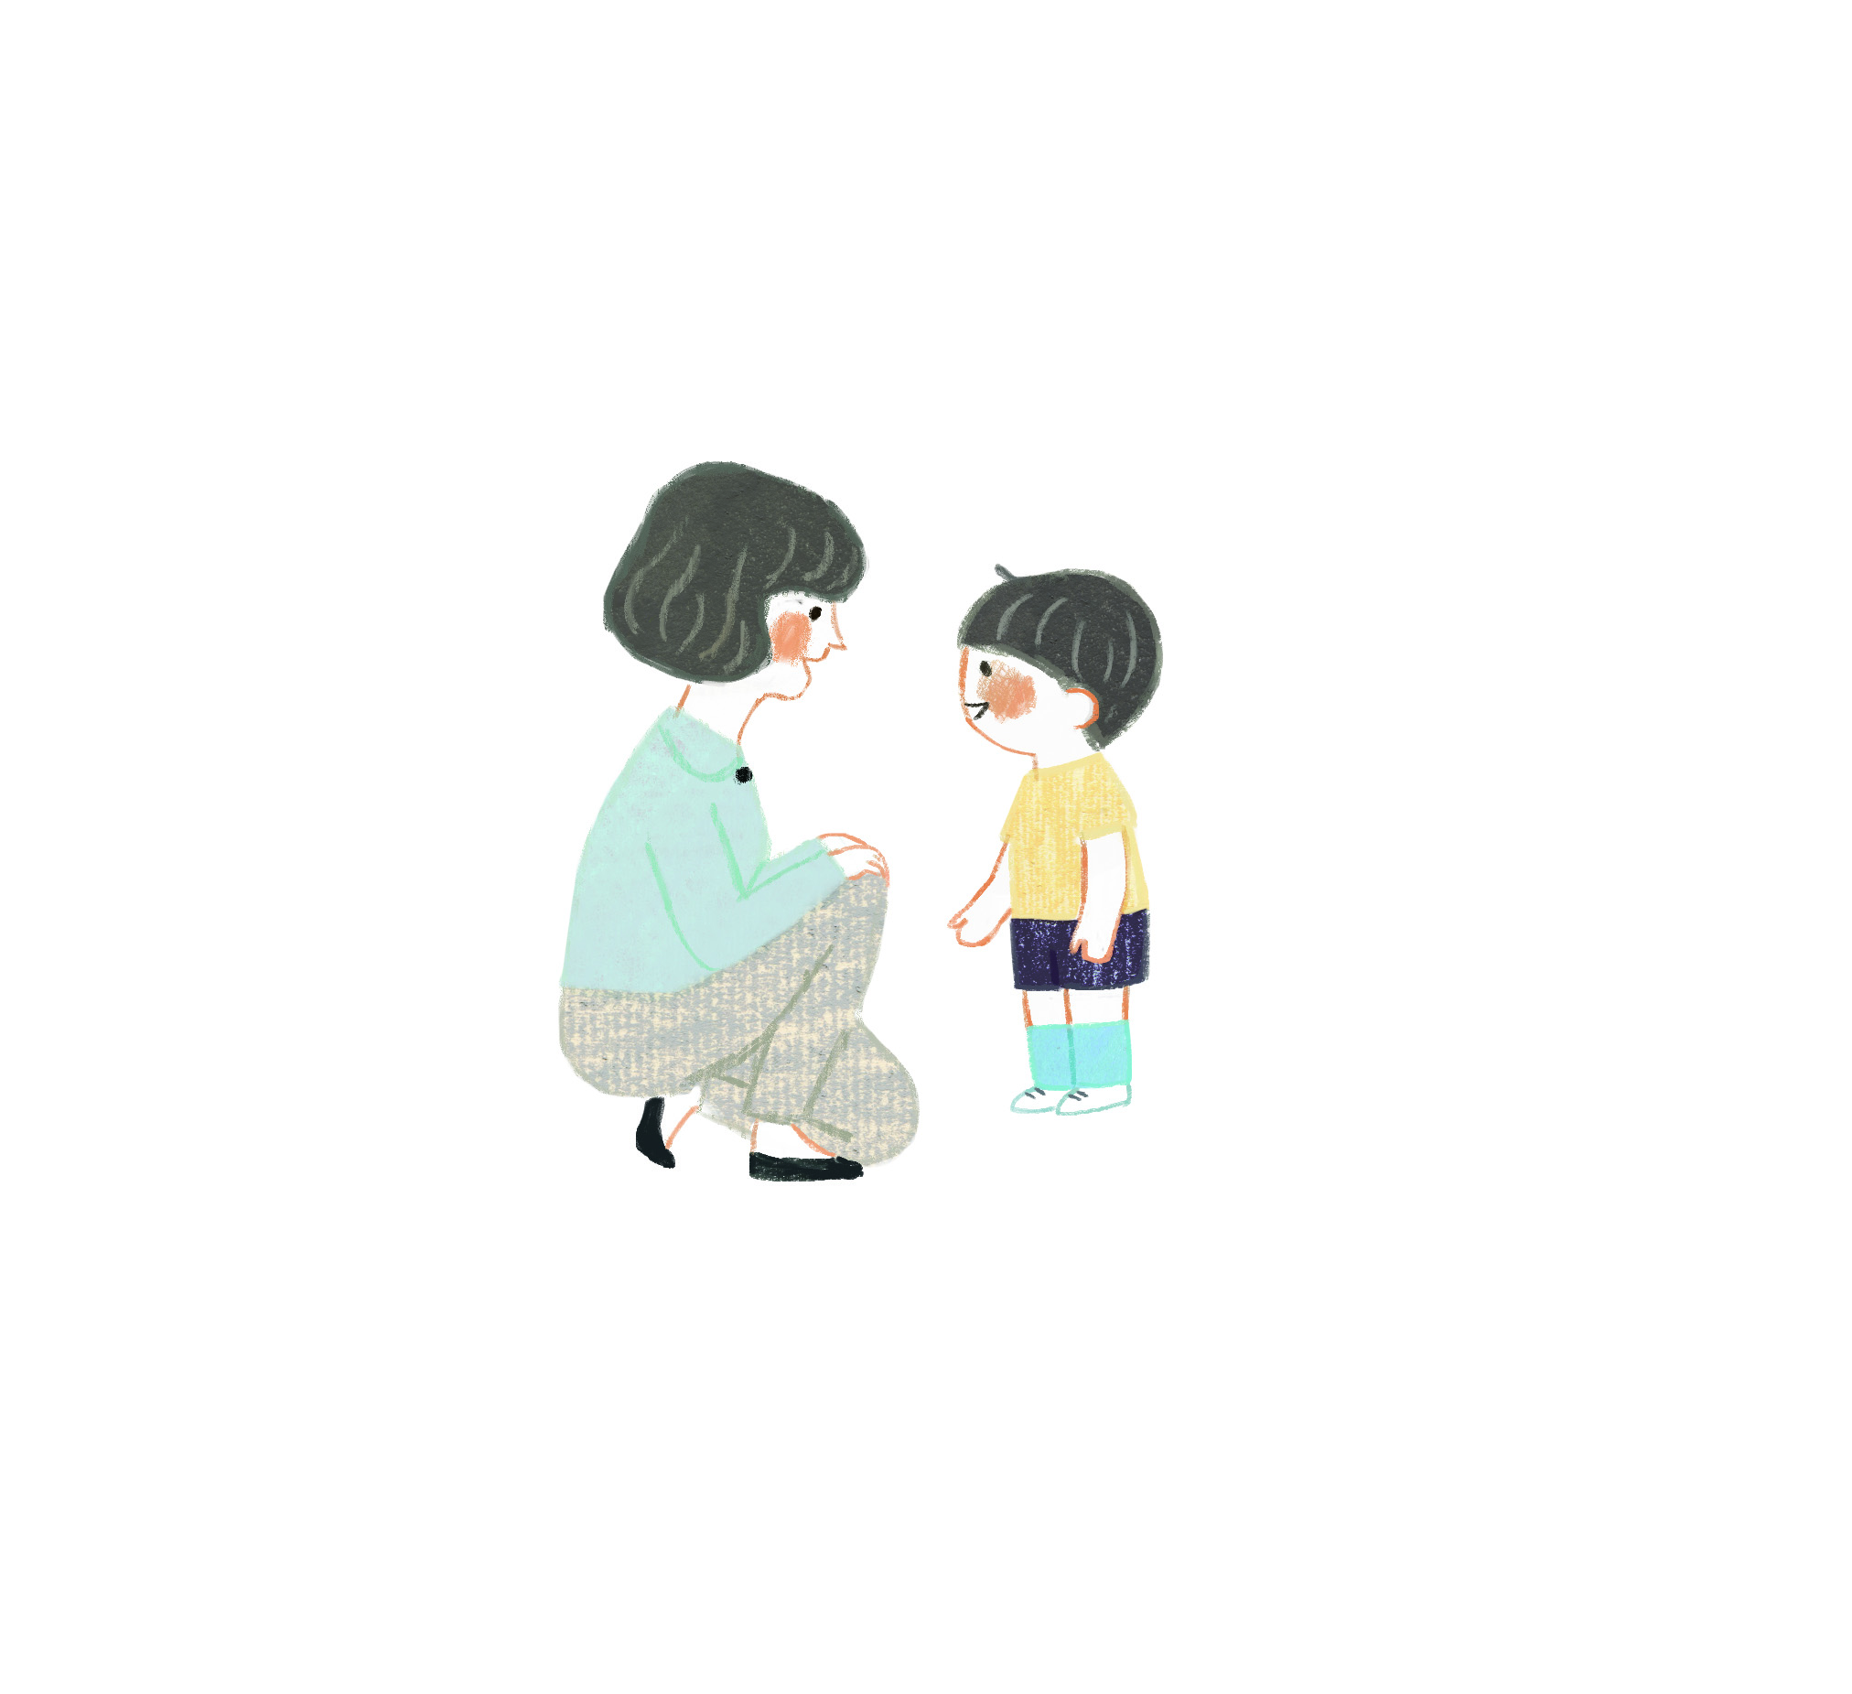
행복한 아이를 위한 부모인성교육
Ⅱ. 부모 역량강화
아이와 소통하기

Slide 2

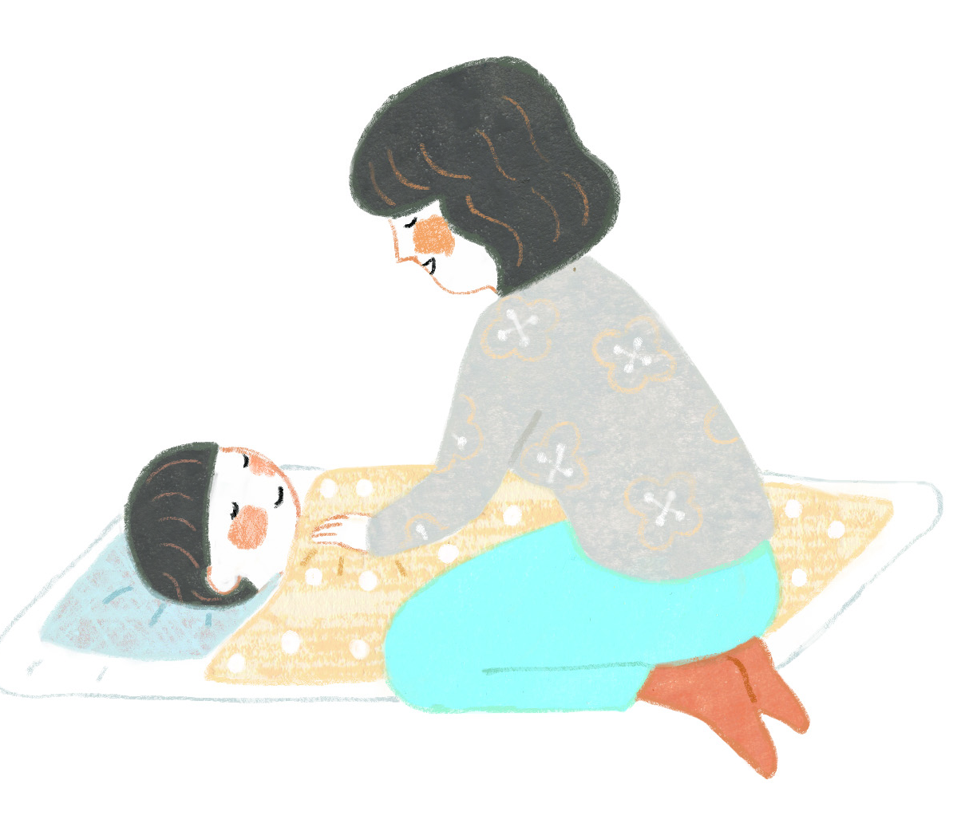

자장자장 우리아기
반복되고 쉬운 말
안정적인 4박자
운율있는 자장가
금은보다 소중하다는 애정과 더불어
훌륭하고 신망 있는 사람으로 자라기를 바라는
간절한 기대가 담겨있습니다.

Slide 3

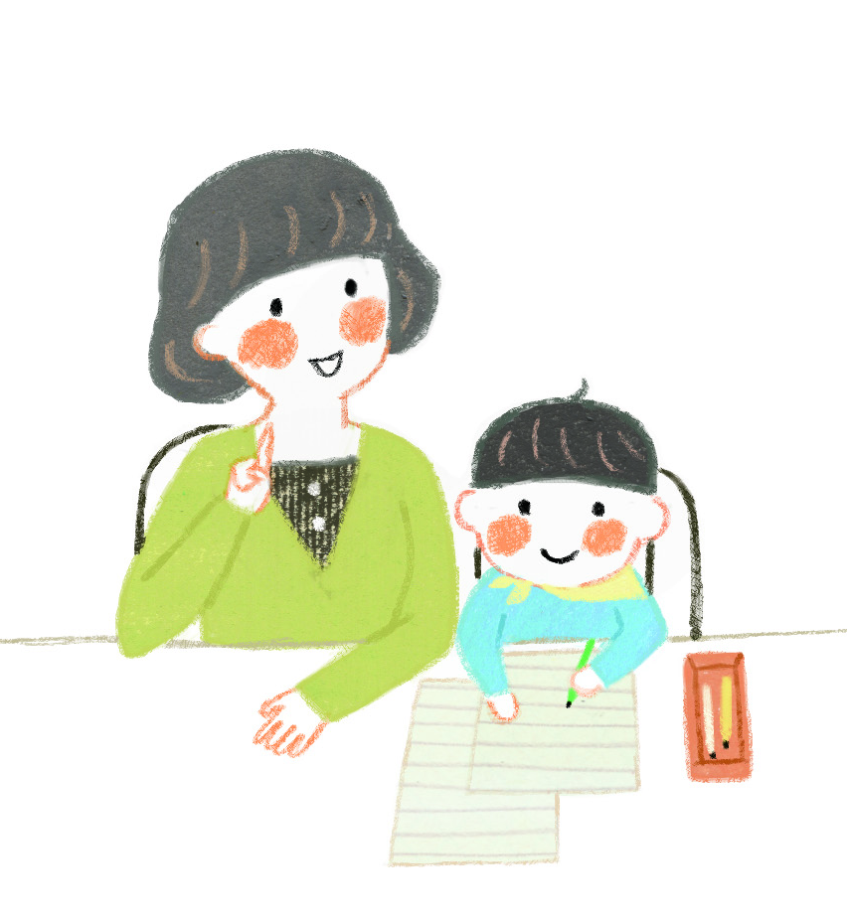
지금 우리 아이와
얼마나 소통하고 있을까요?
다음 제시되는 문항을 체크해보세요

Slide 4
나는 어떻게 소통하고 있나요?
아이가 가장 좋아하는 놀이가 무엇인지 알고 있다.
아이가 기관에서 어떤 반인지 알고 있다.
아이가 진지하게 묻는 질문과 말을 진지하게 들어준다.

Slide 5
나는 어떻게 소통하고 있나요?
아이와 단 둘이서 30분 이상 놀이하는 것이 어렵지 않다.
아이에게 속상한 일이 있을 때 먼저 아이의 마음을 읽어준다.
아이가 묻는 모든 질문에 참을성을 갖고 정직하게 답해준다.

Slide 6
나는 어떻게 소통하고 있나요?
아이가 요즘 좋아하는 친구 이름을 알고 있다.
아이에게 말에 대답만 하기 보다는 질문도 많이 한다.
아이와 함께 하루 동안 있었던 일에 대해
거의 매일 이야기를 나눈다.
내가 기분이 좋지 않을 때는 아이에게
나의 기분을 말로 표현해 알려준다.

Slide 7
결과보기
8 ~ 10개
소통에
어려움이
없으시군요
5 ~ 7개
비교적 잘 소통하고 계시네요~
0 ~ 4개
소통을 위한 노력이
필요해요!

Slide 8

소통의 시작 ‘경청’
기울어질
경(傾)
들을
청(聽)
기울여 들음
경청(傾聽)

Slide 9
소통의 시작 ‘경청’
聽
왕의 귀처럼 모든 소리를 들어라
열 개의 눈을 가져라
하나의 마음으로 공감하라

Slide 10
소통의 시작 ‘경청’
부정적인 말로는 아이와
소통하기 어려워요
협박
명령
비난
비교
경고
모욕

Slide 11
소통의 시작 ‘경청’
긍정의 언어로
대화를 시작해보세요!
긍정 인정 공감
수용 칭찬 격려

Slide 12

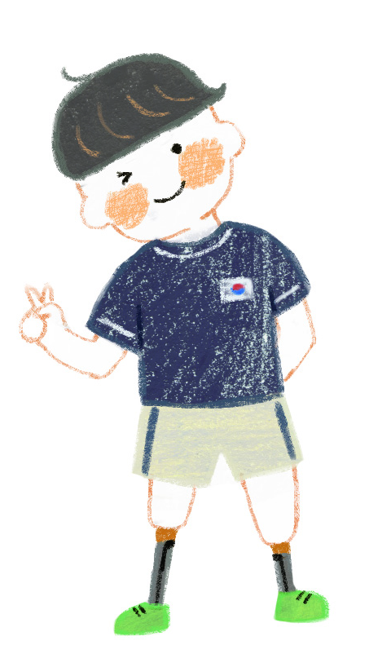
걷는 것은 중요하지 않아.
걷다가 넘어졌을 때
다시 일어날 줄 아는 것이 중요해
아이가 좌절하고
자신감이 없을때,
부모로써 어떤 긍정의 말을 해줄 수 있을까요?
못 일어날 때
누군가에게 손 내밀 줄 아는 것도 용기 있는
사람이야

Slide 13
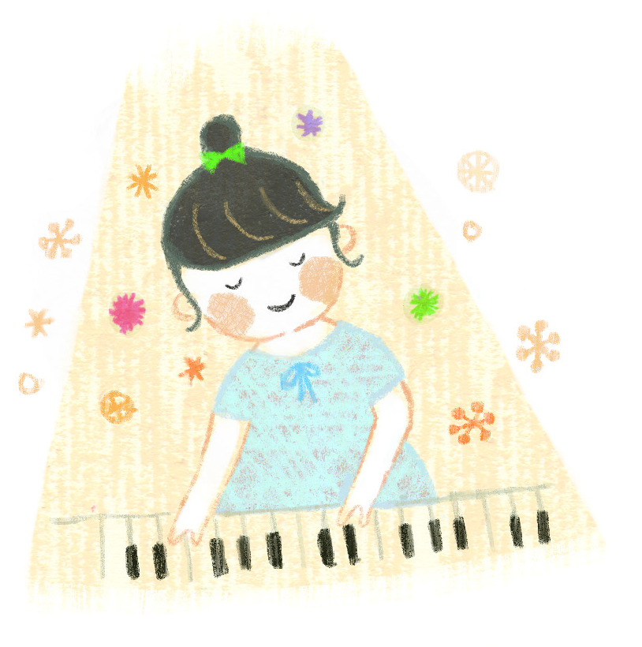
내 아이의 단점이
무엇이라고 생각하나요?
내일부터 어떤 긍정의 말을
해주시겠어요?
네 손은
튤립 꽃봉오리처럼
세상에서 가장 예뻐

Slide 14

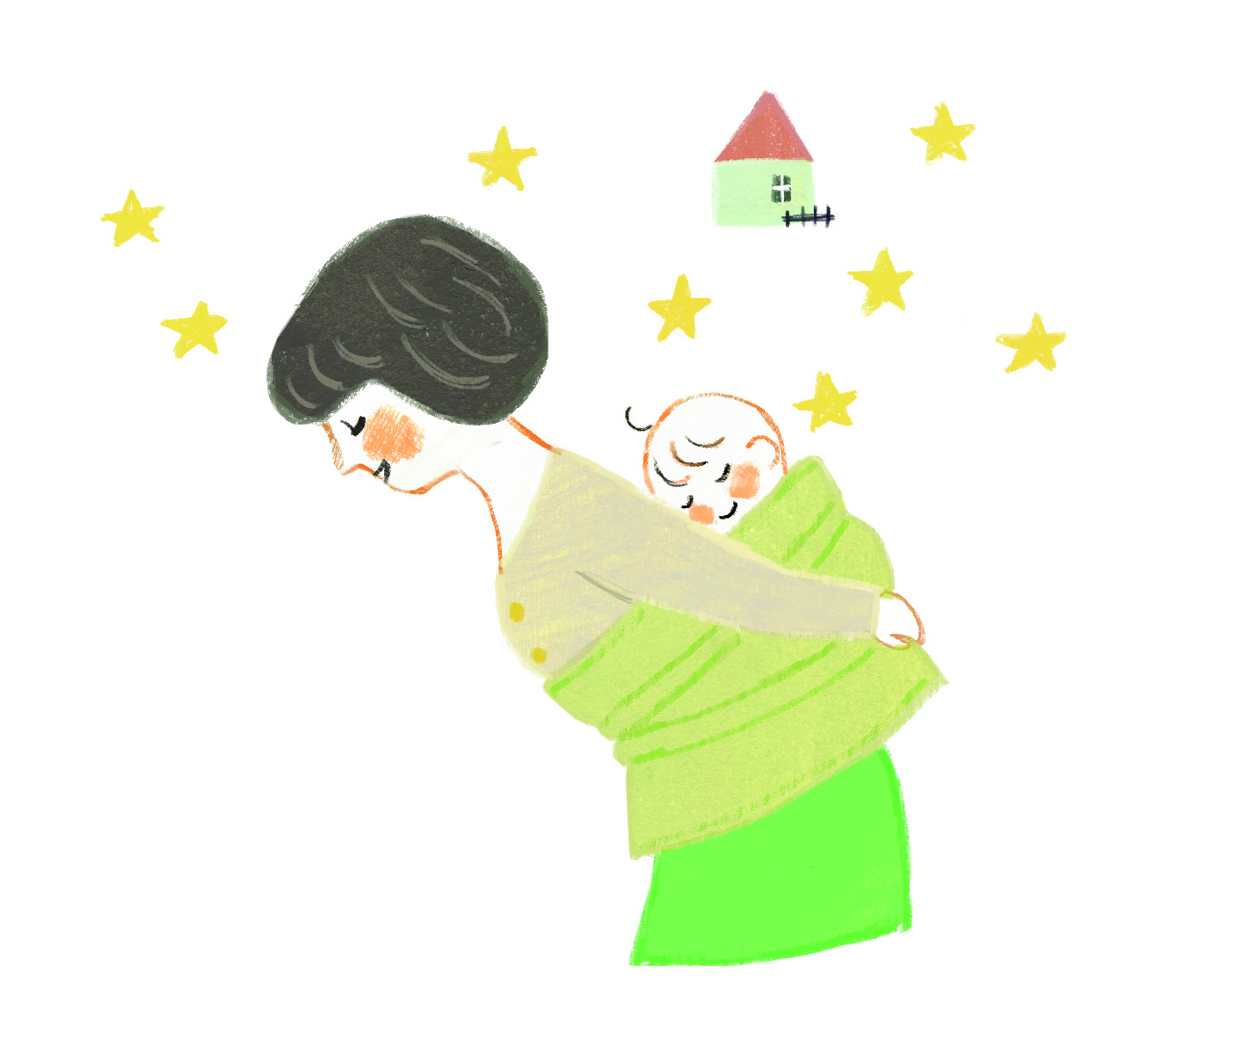
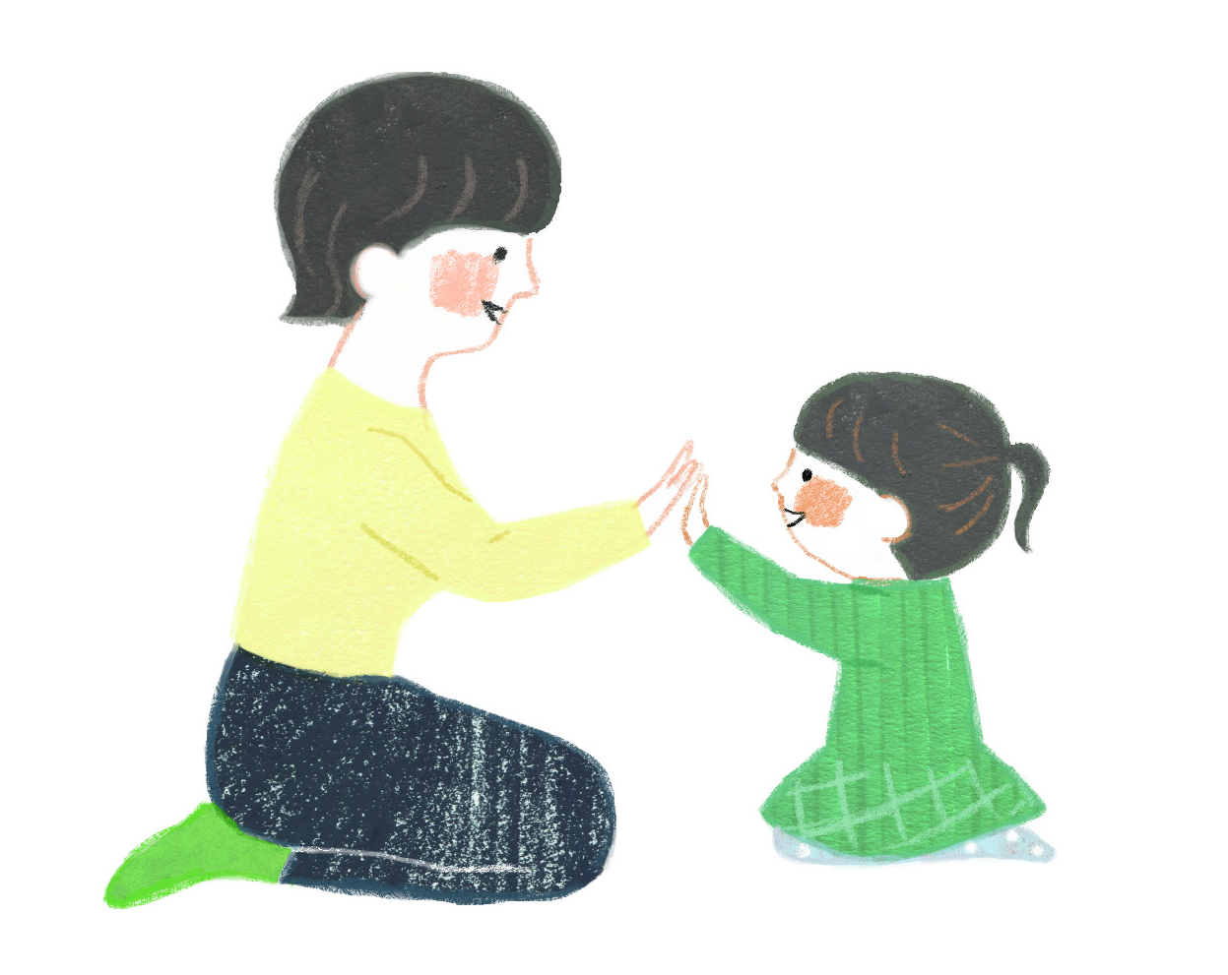
전통에서 살펴본 아이와의 소통
밀착에서 시작하는 애착육아
포대기
소통하면서 가르치는 놀이 육아
단동십훈

Slide 15

문제해결을 돕는 의사소통의 기술
공감하기
이해하기
대안찾기
상대 이야기를 경청하고 욕구
확인하기
상대 기분을 공감해주기
UP
대화를 통해 서로의 문제점
확인하기
서로가 수용할 수 있는 범위
확인하기
상호 포용할 수 있는 대안 찾아보기

Slide 16
문제해결을 돕는 의사소통의 기술
역할극을 해보세요~
형제 간에 장난감을 양보하지 않으려고 싸우는 상황
식사를 거부하고 인스턴트 간식만 먹으려는 아이
UP

Slide 17

이렇게 말해주세요!
You – Message
주어 ‘너’
상대방을 비난
I – Message
상대방을 비난하지 않고
구체적으로 전달

Slide 18
이렇게 말해주세요!
You-Message
넌 왜 이렇게 집안에서 뛰어다니니? 정신이 있는 거니 없는 거니?
I-Message
행동
네가 집안에서
뛰어다녀서
영향
넘어지거나
다치면
느낌
나는 무척
속상할거야

Slide 19

우리가족 씨(SEE) 타임
Share
서로 이야기 나누기
좋았던 일, 나빴던 일을
이야기 해보세요
Empathize
서로 공감해주기
귀 기울여 듣고
진심으로 공감해주세요
Encourage
서로 격려해주기
함께 기뻐해주고,
위로해주세요

